Slide 1
İnfiltrasyon Sorunları
İnfiltrasyon, suyun toprağa girişidir. İnfiltrasyon sorunu, normal sulama döngüsü esnasında sulama suyunun toprağa yeterince hızlı girmemesi söz konusu olduğunda ortaya çıkar.
Azalan infiltrasyon oranı, sulama suyunun kalitesinden kaynaklanıyorsa; sorun genellikle toprağın üst bir kaç cm kalınlığındadır. Bazı zamanlarda daha derinde de sorun ortaya çıkabilir. Tuzlulukta olduğu gibi infiltrasyon da bitkinin su temininde azalmaya yol açmaktadır. İnfiltrasyon sorunu, toprağa ilave edilen suyun miktarını azaltırken; tuzluluk, yarayışlı su miktarını azaltmaktadır.

Slide 2
İnfiltrasyon Sorunları
Suyun girişindeki oran infiltrasyon oranı olarak düşünülür. Permeabilite terimi ise, toprakta infiltre olan suyun sızmasına denir. 3 mm/saat'lik bir infiltrasyon oranı düşük kabul edilirken, 12 mm/saat'in üzerindeki bir oran nispeten yüksektir. İnfiltrasyon oranı, su kalitesi dışında pek çok faktörden etkilenebilir. Bu faktörler içerisinde, toprak bünyesi ve kil minerallerinin tipi gibi fiziksel özellikler yanında, toprağın değişebilir katyon içeriği gibi kimyasal özelliklerde söz konusudur.
İnfiltrasyon oranı, genellikle artan tuzlulukla özellikle kalsiyum iyonunun varlığında artar ve tuzluluğun azalması ya da kalsiyum ve magnezyuma nispetle sodyum içeriğinin artmasıyla azalır. Bu nedenle, tuzluluk ve SAR değerlerinin suyun infiltrasyon oranı üzerine etkisinin doğru bir şekilde değerlendirilmesi için, birlikte ele alınmasında yarar vardır.

Slide 3
İnfiltrasyon sorunlarının değerlendirilmesi
Az tuzlu sular, (< 0.5 dS/m ve özellikle < 0.2 dS/m) toprak strüktürü ve agregatları üzerinde kuvvetli stabilize etkisi olan kalsiyum gibi iyonların ve ayrıca çözünebilir tuz ve minerallerin, topraktan yıkanarak uzaklaştırılmasına neden olur. Çözünebilir tuzlar ve kalsiyumsuz bir toprak dispers yapıdadır. Dispers olmuş ince toprak taneleri, küçük gözenek boşluklarının bir kısmını doldurarak, yüzeyi geçirimsiz kılar ve yüzey toprağında suyun infiltrasyonunu önemli ölçüde azaltır. Bu durum sık sık toprakta kabuk oluşumuna ve bitki çimlenmesinde sorunlara yol açar.

Slide 4
İnfiltrasyon sorunlarının değerlendirilmesi
Sulama suyunda aşırı miktarda bulunan sodyum, toprakta dispersiyonu ve strüktürel parçalanmayı teşvik eder. Sodyumun kalsiyuma oranı yaklaşık 3:1 oranını geçtiğinde bu durum daha belirginleşir. Böyle nispeten yüksek bir sodyum içeriği (>3:1) toprağın dispersiyonu ve yüzeydeki porların tıkanması ve örtülmesi neticesinde ciddi infiltrasyon sorunlarına neden olur. Bu durum sodyumun dispers etkisine karşı koyacak, yeterli kalsiyumun ortamda bulunmamasından kaynaklanmaktadır.

Slide 5
İnfiltrasyon sorunlarının değerlendirilmesi
Ortamdaki aşırı sodyum, bitkinin su ihtiyacını karşılamak için yeterli suyun sağlanmasını önemli derecede zorlaştırabilir. Bunun yanında düşük infiltrasyon oranı, toprakta kabuk oluşumu, zayıf bitki çıkışı, havalanma yetersizliği, bitki ve kök hastalıkları, yabancı ot ve sivrisinek kontrolü gibi bitki amenajmanında daha karmaşık sorunlara da yol açabilir.

Slide 6
İnfiltrasyon sorunlarının değerlendirilmesi
Geçmişte, potansiyel infiltrasyon değerini tahmin etmek için pek çok yol kullanılmıştır.
Bir zamanlar en yaygın kullanılan yöntem, atık sodyum karbonat (RSC) yöntemi olmasına rağmen, son zamanlarda bunun yerine SAR değeri kullanılmaktadır.

Slide 7
Sodyum Adsorbsiyon Oranı
^{Na: Sodyum me/L,}
^{Ca: Kalsiyum me/L,}
^{Mg: Magnezyum me/L,}

Slide 8
İnfiltrasyon sorunlarının yönetimi
İnfiltrasyon oranı düşük olduğunda, daha sonra bitki tarafından tüketilecek suyun sulama ile toprağa kazandırılması zordur. İnfiltrasyonu artırmak için küçük bir önlem yeterli olabilir.
Uzun süreli su göllenmesi, sık sık ürün kaybına sebep olacak ikincil sorunların ortaya çıkmasına neden olur ve infiltrasyon sorununu düzeltmek için ıslah tedbirlerine ihtiyaç duyulur.

Slide 9
İnfiltrasyon sorunlarının yönetimi
Verimi sürdürebilmek için yardımcı olacak uygun amenajman yolları, fiziksel ve kimyasal olabilir. Kimyasal pratikler, toprak infiltrasyonunu etkileyen toprak ve su kimyasındaki değişimleri kapsar. Bu normal olarak, suya ve toprağa jips gibi bir kimyasal ıslah materyalinin ilavesiyle gerçekleştirilir.
Fiziksel yöntemler toprak işleme ile ilgili tarım pratiklerini içerir. Fiziksel veya kimyasal yöntemlerin seçiminde yöresel koşullar etkin olur. Su kalitesinin neden olduğu infiltrasyon azalması, killi veya sıkışmış yüzey toprağının neden olduğu düşük infiltrasyon oranına göre farklı bir sorun oluşturur. Su kalitesine ilişkin infiltrasyon sorunları, sudaki mevcut iyonlarla (Ca, Mg, Na, HCO₃ ve ECs) ilişkilidir.

Slide 10
Toprak ve suyu ıslah edici materyaller
Toprak veya suya ilave edilen bazı kimyasal ıslah materyalleri ile sulama suyundaki aşırı sodyum (yüksek SAR) veya tuzluluktan kaynaklanan düşük infiltrasyon oranı sorunu düzeltilebilir.
Eğer ıslah materyali, uygulama suyundaki çözünebilir kalsiyum veya tuzlulukta (ECs) dikkate değer bir artışa neden olursa, ıslahtan beklentiler gerçekleşebilir. Islah edici materyaller, infiltrasyonu artırmaya yardımcı olması ya da sodyumun zararlı etkilerini önlemek amacı ile kullanılır.

Slide 11
Toprak ve suyu ıslah edici materyaller
Tarımsal amaçlı kullanım için, sulama suyundan sodyum veya tuzları uzaklaştıracak yeterince ucuz bir yöntem bulunmamaktadır. Jips gibi bir ıslah materyali toprağa veya suya ilave edildiğinde, sudaki kalsiyum konsantrasyonu artacak böylelikle sodyum: kalsiyum oranı ve SAR değeri azalacaktır. Jipsin ilavesi, keza düşük tuz içerikli suların tuzluluğunu artırmak ve bunun sonucunda infiltrasyonu iyileştirmek bakımından faydalıdır.
Zayıf infiltrasyon; kötü toprak bünyesi, toprak kompaksiyonu, sınırlayıcı kil tabakası, sert tabaka veya yüksek taban suyundan kaynaklanıyorsa, jips veya diğer katkı materyalleri toprakta dikkate değer bir iyileşme sağlamayacaktır.

Slide 12
Sulama suyu kalitesi için yorumlama rehberi (Ayers and Westcot, 1989)
Potansiyel Sulama Sorunu |  | Birim |  | Kullanımda sınırlama derecesi
 |  |  |  | Yok | Hafif - Orta | Fazla
Tuzluluk EC_{s} (veya) Toplam çözünebilir katılar |  | dS/m mg/L |  | <0.7 <450 | 0.7 - 3.0 450 - 2000 | >3.0 >2000
İnfiltrasyon
SAR= 0 – 3 | EC_{w}⁼ |  |  | > 0.7 | 0.7 - 0.2 | < 0.2
= 3 - 6 | = |  |  | > 1.2 | 1.2 - 0.3 | < 0.3
= 6 - 12 | = |  |  | > 1.9 | 1.9 - 0.5 | < 0.5
= 12 - 20 | = |  |  | > 2.9 | 2.9 - 1.3 | < 1.3
= 20 - 40 | = |  |  | > 5.0 | 5.0 - 2.9 | < 2.9
Spesifik iyon toksisitesi Sodyum (Na) Yüzey sulama Yağmurlama sulama |  | SAR me/L |  | < 3 < 3 | 3 - 9 > 3 | > 9
Klor (Cl) Yüzey sulama Yağmurlama sulama |  | mel/L me/L |  | < 4 < 3 | 4 - 10 > 3 | > 10
Bor (B) İz elementler |  | mg/L |  | < 0.7 | 0.7 - 3.0 | > 3.0
Farklı Etkiler Azot (NO₃ - N) |  | mg/L |  | < 5 | 5 - 30 | > 30
Bikarbonat (HCO₃⁾ (Yalnız yağmurlama sulama) |  |  | me/L | < 1.5 | 1.5 - 8.5 | > 8.5
pH |  |  |  | Normal sınır | 6.5 - 8.4

Slide 13
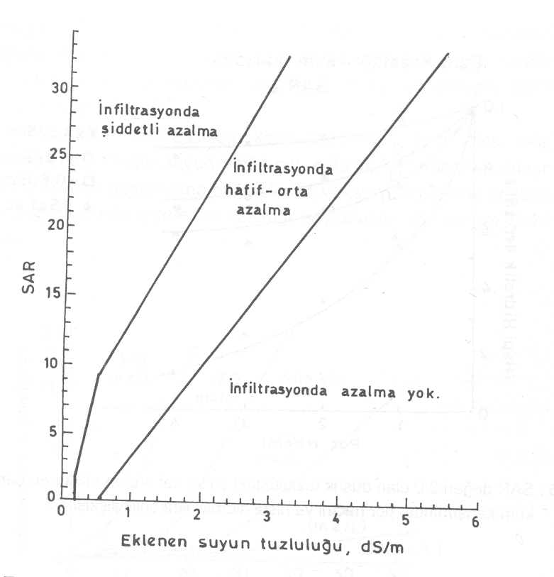
Tuzluluk ve SAR değerine bağlı olarak infiltrasyonun nispi oranı (Munsuz ve ark., 2001)

Slide 14
Toprak ve suyu ıslah edici materyaller
Toprak ve su ıslah edici materyallerin pek çoğu, kalsiyumu ya jips gibi doğrudan ya da toprak çözeltisine kalsiyum sağlamak için topraktaki kireçle reaksiyona girecek olan asit veya asit oluşturucu maddeler (H₂SO₄ veya S) yolu ile sağlar. Asit veya asit oluşturucu ıslah materyalleri, toprakta kireç bulunmadığında etkin değildirler.

Slide 15
Islah materyali olarak jips kullanımı
Düşük EC_{s} veya yüksek SAR'dan kaynaklanan infiltrasyon problemi, esas olarak toprağın üst bir kaç cm kalınlığında ortaya çıkmaktadır. Bundan dolayı, yüzey sorununu halletmek amacıyla jipsin düşük uygulama dozları daha etkilidir. Bu nedenle jipsin toprağa derin karıştırılması yerine yüzeye uygulanması daha uygundur.
Bununla beraber, yüzeye uygulanmış jips hızlı bir şekilde yıkanabilir ve yüzeyin 3-5 cm altında jips bulunmasına rağmen tekrar infiltrasyon sorunu ortaya çıkabilir. Yüzey toprağının infiltrasyonu ile ilişkin olarak, az fakat tekrarlamalı jips uygulamaları daha etkilidir. Buna karşın, alkali toprakların ıslahında tek ve büyük boyutlu uygulamalar etkindir.

Slide 16
Islah materyali olarak jips kullanımı
Sudan kaynaklanan infiltrasyon sorununu çözmek amacıyla, sulama suyuna jips uygulaması, toprak uygulamasına nazaran daha az jips uygulamasına gereksinim gösterir. Eğer sulama suyunun elektriksel iletkenliği (EC<0.5 dS/m) ise ilave edilen jips daha etkilidir.
Düşük tuzluluktaki sularda 1-4 me/L'den daha fazla çözünmüş kalsiyum miktarları, infiltrasyonda % 100-300 gibi dikkate değer bir artış sağlayabilir. Fakat sulama suyunun EC'si yüksek ise, kalsiyumun bu düşük miktarları çok az etkindir ve infiltrasyon oranını çok az değiştirebilir.

Slide 17
Islah materyali olarak jips kullanımı
Ne miktarda jips katılacağı büyük oranda yüzey alanına ve öğütme inceliğine bağlıdır. İnce öğütülmüş jips (<0.25 mm) çok hızlı çözünür. Bu nedenle, ince öğütülmüş saflığı yüksek jips su uygulamalarında daha başarılıdır. Çiftçinin sürekli bir şekilde jips uygulamasını engelleyen en büyük neden, bu işlemin yüksek maliyetidir.
İri öğütülmüş ve düşük kaliteli jips, toprak uygulamalarında su uygulamalarına göre daha tatmin edicidir. İnce öğütülmüş jips, yüksek fiyatlı olmasına rağmen; uygulamasındaki kolaylık ve yüksek çözünme hızı nedeniyle tercih edilmelidir.

